Slide 1
Valmisobjektien tuottaminen pelimoottorin sisällä
Edeltävät harjoitukset, joissa tuotetusta tiedostosta lähdetään liikkeelle:
Kappaleiden tuottaminen näkymään
WSAD-näppäinten sitominen objektiin
Järjestyksessä seuraava harjoitus:
Pelinsisäinen tallennustoiminto

Slide 2
Jotta pelimoottorin sisällä voi tuottaa valmiskappaleita, mallikappaleen tulee olla toisella loogisella tasolla (layer).
Siirrytään toiselle tasolle ja luodaan sinne sylinteri.

Slide 3
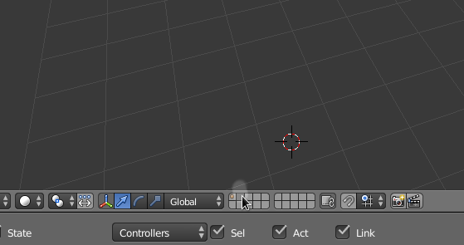
<Tähän LogicLevelChange>

Slide 4
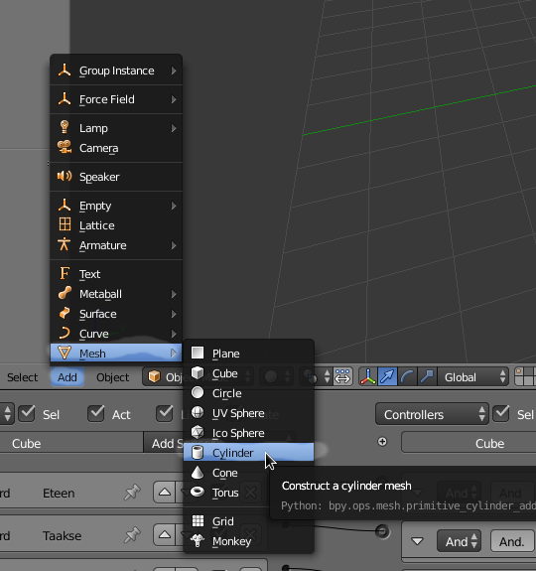
<Tähän AddCylinder>

Slide 5
Vaihda Properties -ikkunasta sylinterin fysiikkatyypiksi Rigid Body. Löytyy kohdasta Physics → Physics Type: Rigid Body
Vaihda myös käyttöön Collision Bounds ja Triangle Mesh, kuten aikaisemmassa harjoituksessa.

Slide 6
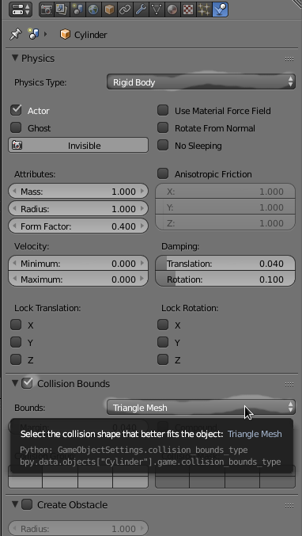
<RigidBodyTriangleMesh>

Slide 7
Siirrytään takaisin päänäkymään (layer 1).
Koska käytämme logiikkatiiliä Python-skriptien sijasta, tarvitaan tyhjä “Empty” -objekti, jonka kohtaan uudet kappaleet pelin sisällä tuotetaan.

Slide 8
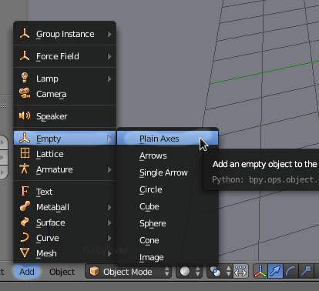
<Tähän AddEmpty>

Slide 9
Lisätään tyhjään objektiin Logic Editorissa sensori Keyboard, joka kuuntelee näppäintä T ja siihen yhdistetty actuator
“Edit Object → Add Object”

Slide 10
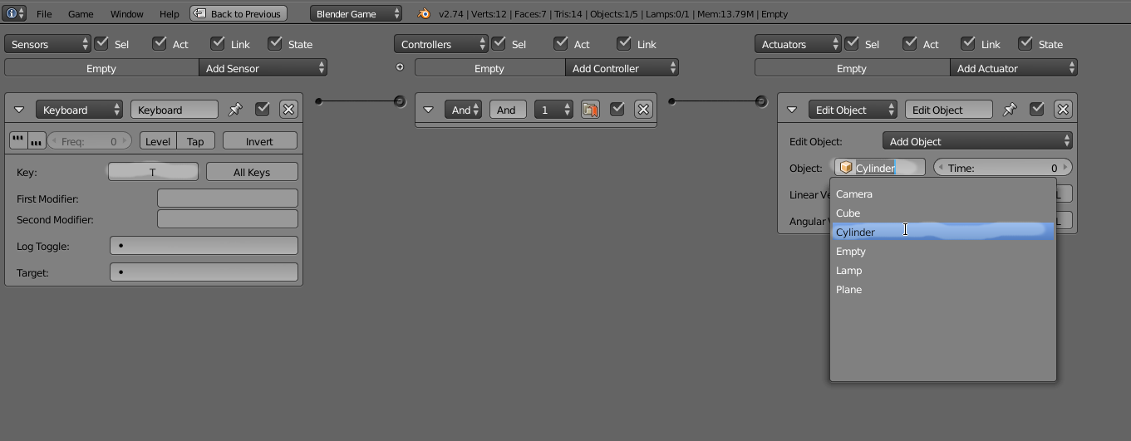
<KeySensorAddObject>

Slide 11
Testaamalla peliä objektien pitäisi nyt ilmestyä näkymään painamalla T:tä.

Slide 12
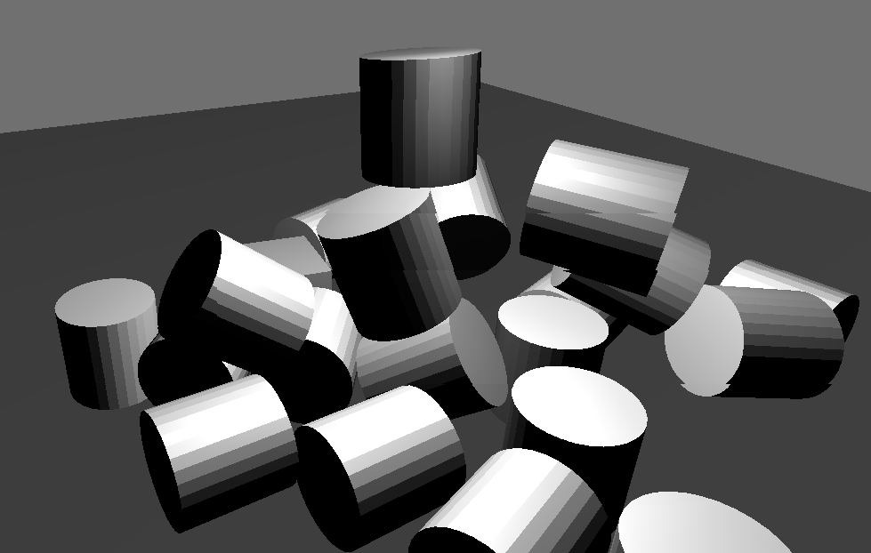
<CylinderPile>

Slide 13
Bonus:
Kiinnitä kappaleita tuottava Empty-objekti WSAD:lla liikuteltavaan kuutioon valitsemalla (Shift pohjassa) ensin Empty, sitten kuutio, jonka jälkeen Spacebar-näppäimestä aukeavasta menusta Make Parent.
Kokeile peliä ja testaa, siirtyykö tyhjä objekti kuution liikkumisen mukaan.

Slide 14
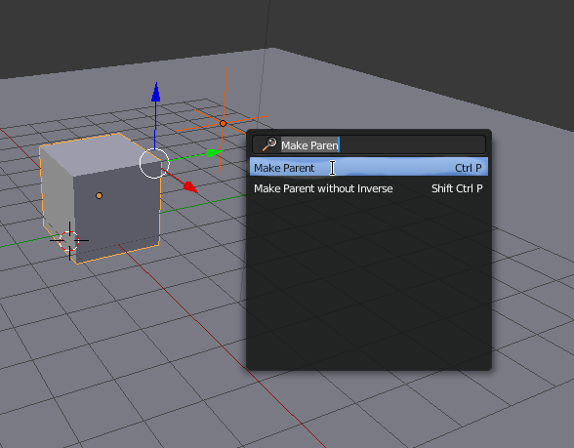
<SetParent>

Slide 15
Seuraava harjoitus:
Pelinsisäinen tallennustoiminto

